Slide 1
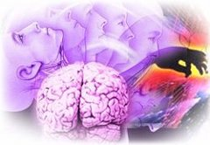
Патологиялық психология
Әл-Фараби атындағы Қазақ Ұлттық университеті
Токсанбаева Н. К

Slide 2
Жоспар
Кіріспе
Негізгі бөлім
1. Патопсихология тарихы.
2.Патопсихология саласындағы негізгі мәселелер.
Қорытынды
Қолданылған әдебиеттер

Slide 3

Патологиялық психология - (патос-ауру, психо-жан, логос-ғылым) ауырған адамның психикалық қызметі мен қасиетінің, мінез-құлықтың ауытку заңдылықтарын зерттейтін психология (медициналық психология) ғылымының саласы. Патологиялық психология психологиялық теорияға сүйеніп, аурудың қозуы мен қайтуын дені сау адамның психикалық үрдістерінің қалыптасуы мен өту сипатын салыстыру арқылы анықтайды.

Slide 4
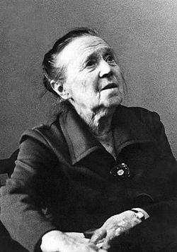
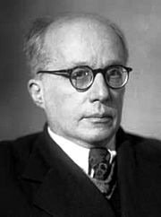
Патопсихология нейропсихология сияқты, Батыс Еуропа мен Оңтүстік Америкада ХХ ғ екінші жартысында пайда болды. Сол уақытта ғалымдар атқарған жұмыстар Ресей Империясына шетелдік білім алу мен тағылымдамадан өту кездерінде импортталды. КСРО-дағы патопсихология және медициналық психология саласындағы білікті мамандар Россолимо, Кащенко, Грибоедов, Голант, Сухарев, Лебединский болды, ал соғыстан кейінгі жылдары МГУ-де патопсихология өркендей бастаған кезде
Б.В. Зейгарник пен С.Л. Рубинштейн үлкен үлес қосты.

Slide 5
В.М. Бехтерев « патологиялық психология – психикалық өрістің дұрыс емес көрінісін зерттеу, себебі олпсихологияның қалыпты тұсының міндеттерін ашып береді»..
И.М.Сеченов «Бас ми рефлектері» (1863)
А.Ф. Лазурский – педагогикалық психологиямен байланыстырды.
Г.И. Россолимо «псхологиялық профильдер. Психологиялық процестерді қалыпты және патологиялық жағдайда зерттеудің сандық әдісі (1910)». 10 баллдық тесттілеу зерттеулері.
Л.С. Выготский – әңгімелесу арқылы баланың психикасын, оқуға бейімін, тәрбиелік танымын зерттеуді дамытты.

Slide 6

  Екінші Дүние жүзілік соғыстан кейін психологиялық зақымдары немесе бассүйек-милық жарақаттары бар емделушілердің психологиялық қызметтерін қайта қалпына келтіру жұмыстарында патопсихология үлкен сұранысқа ие болды.
  Патопсихологияның өрбіген уақыты 1970 жылдарға сәйкес келеді. Дәл осы жылдары кеңес патопсихологтары негізгі еңбектерін жаза бастады.
  Қазіргі уақытта патопсихология көптеген салаларға ажыратылады. Соның ішінде, жекелей сала болып ажыраған – соттық патопсихология.
Қазақстанда патопсихология кеңестік білім көзі арқылы дамыды және қазіргі уақытта мектепке дейінгі интеллектісі бұзылған балаларды түзетуге көмек көрсетуден дамудың түзету және диагностика бірлігіне, ғылымилық принципіне негізделетін тәрбиенің отбасылық-қоғамдық деңгейіне деін жұмыстары атқарылады.

Slide 7
психопатология
патопсихология
Психикалық бұзылыстардың өту жағдайындағы белгілерін зерттейтін психиатрияның бір саласы және тікелей медициналық ғылым болып табылады. Патопсихологиядан ерекшелігі этиология, патогенез, симптом, миндром, диагноз сияқты клиникалық түсініктерді қажет ете отырып жұмыс атқарады.
Көне және маңызды, танымдық процестердің бұзылыстарының құрылымын, олардың күйзеліске ұшырау заңдылықтарын қалыпты жағдаймен салыстыра отырып анықтайтын психология ғылымындағы медициналық психологияның бір саласы. Ол жеке тұлғаның ерекшеліктерін зерттей отырып, психологиялық бұзылысы бар бола тұрып бейімделгіштігін, қорғаныш механизмдерін диагностикалайды.

Slide 8

Патопсихологияның міндеттері:
Ойлаудың бұзылуына психологиялық зерттеулер жүргізу;
Жеке тұлғалық бұзылыстарға психологиялық зерттеулер жүргізу;
Аурудың саналық еңбекке жарамдылығын анықтау;
Түзетушілік-қайта қалпына келтіру жұмыстарын жүргізу үшін психикалық сақталған қызметтерін анықтау;

Slide 9
Патопсихологияның зерттеу әдістері
Эксперименттік-психологиялық және бақылау әдістері
1. еңбектік
2. әскери
3. соттық
Берілген эксперименттер барысында психолог бұзылыс құрылымын тез анықтай алады. Туындайтын қиындық – зерттелуші өз нәтижелеріне қызығушылық танытып, аурулық бұзылыстардың көрінісін азайтады (диссимуляция) немесе арттырады (аггравация) немесе тіпті симмуляциялық іс әрекет жасауы мүмкін (жауапкершіліктен және мүгедектіктен жалтару мақсатында).

Slide 10
Алдын алу және емдеу жолдары. Алкоголь мен темекі тартуды толық тоқтату тыныштық, ауруды қобал-жудан ұсынылады. Медикаментозды дәрілерден витаминотерапия (В₁ және С), т. б. көптеген дәрілер пайда-ланылады.
Еңбек сараптамасы. Тамыр ауруларының бастапқы кезеңінде ауру қатты шаршауына байланысты үлкен күшжігер жүмсайтынына қарамастан әдеттегі кәсібін жалғастыра береді. Айқын білінетін жүйкепсихикалық бүзы-лыстардағы кемтарлық ауруды III, II және тіпті I топтағы мүгедекке ауыстыруға негіз болады.
Соттық-психиатриялық сараптама. Жауапқа тартуға қабілеттілігін немесе қабілетсіздігін белгілеу мидың тамыр патологиясы бар аурудың психикалық күйіне, психикалық бұзылыстардың дәрежесіне байланысты. Айқын білінетін патологияда (кемакылдық, сандырақтық барлығы және т. б. ) ауру жауапқа тартуға қабілетсіз болып табылады.

Slide 11
Патопсихологиялық зерттеулер келесідей компоненттерден тұрады:
Ауру адаммен әңгімелесу;
Эксперимент (тесттілеу);
Ауру тарихымен танысу;
Зерттеу барысында жүріс-тұрысын бақылау;
Алынған нәтижелерді талдау;
Қорытынды жасау.

Slide 12
Патопсихологиялық экспериментальдық міндеттер клиниканың практикалық мәселелрін шешуге бағытталған. Сондықтан, негізінен тұлғалық бұзылыстар мен психикалық процестердің бұзылысы бақыланады:
Олар:
- қабылдау бұзылыстары;
- көңіл аудару бұзылыстары;
- есте сақтау бұзылыстары;
- ойлау бұзылыстары;
- саналық жұмыс атқару бұзылыстары.

Slide 13
Патопсихологиялық синдромдар
Патопсихологиялық синдромдарды ең алғаш рет анықтап, ажыратқан 1976 жылы Б.В. Зейгарник болатын. Олар: ойлау қабілетінің бұзылыстары типіне жатады:
Ойлаудың операциялық жағының бұзылуы;
Ойлау әрекетінің динамикалық бұзылыстары;
Ойлаудың лабильділігі;
Ой-пікірдің кезексіз, тізбексіздігі.

Slide 14
И. А. Кудрявцев 1982 жылы жалпылама патопсихологиялық синдромдарды анықтады. Ол соттық-психиаторлық тәжірибеде жасалған танымдық әрекеттердің әртүрлі жақтарына бағытталған зерттеулер нәтижесінде келесідей патопсихологиялық синдромдарды ажыратты:
Шизофрениялық немесе дисоциативті;
Психопатиялық немесе психогенді дезорганизациялық;
Олигофрениялық;

Slide 15
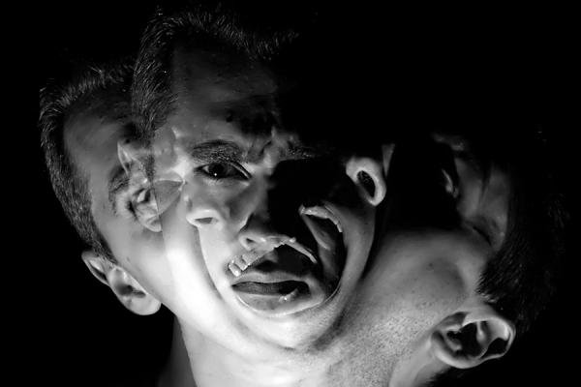
Шизофрения ауруы
Шизофрения дегеніміз – жастық шақта пайда болып созылмалы психикалық эндогенді прогредиентті, этиологиясы жағынан айқындалмаған ауру.
Ағылшын тілді елдерде Блейлердің «төрт А» белгісімен көрінеді: Аутизм, Апатия, Амбиваленттілік, Ассоциативті бұзылыстар.
Психопатология тұрғысынан клиникалық көрінісі
Ойлау бұзылысы: ойдың ағылып-төгілуі, тоқтап қалуы, ойдың параллельдігі, мазасыз ақылдылық, сөйлеу үзілістігі;
Қабылдау бұзылыстары: есту, иіс сезу, көру галлюцинациялары, параноидтылық;
Қозғалыс-еріс бұзылыстары: қозу, ступор жағдайы;
Сезімдік бұзылыстар: барлығына немқұрайлы қарайды, жақтырмаушылық, ашушаңдық;
Тәртіп бұзылыстары: ойламаған қозғалыстар, мимика бұзылысы.

Slide 16
Олигофрения грек тілінде кемақылдылық деген мағына білдіреді. Ол ең алдымен мидың экзогенді бұзылыстары, метабализм кеселі, туа біткен кемтарлық, хромосомдық ауытқу себепші болатын патологиялық күйі.
Этиологиялық ықпалы жағынан олигофреннің үш тобы болады.
Бірінші-топ-тұқым қуалайтын Даун ауруы себепші болатын. Эндогенді табиғаттағы Олигофрен.
Екінші топ-ұрыққа ішкі құрсақ әсері мен тұқымға әр түрлі зияндылық, мысалы, вирустық ауру мен улану, оның ішінде анасының алкоголизмі есебінен пайда болатын олигофрен.
Үшінші топ – асфексия және босану кезіндегі жарақаттан пайда болған олигофрен. Сол сияқты бұған ерте бас сүйек-ми жарақаты мен нейроинфекция әсер етеді.

Slide 17
Қорытынды
Осылайша, жеке тұлғаның қалыптасуы – ол оның сыртқы ортамен байланысы әрекетінен туындайтын күрделі жүйе. Кез келген психикалық үрдістердің туындауы – тұлғаның жүйелік құрылымын өзгертіп, бұзады, соңында ауруға әкеледі. осы тұрғыда патопсихология ОЖЖ жалпылама қызметін ғана зерттей отырып, туындаған бұзылыстарды салыстыра отырып талдап, зерттеулер жүргізіп, клиникалық психологияға өз септігін тигізеді.

Slide 18
Қолданылған әдебиеттер
ИлешеваР.Г. «Психиатрия»-А.:Білім,1995
Зейгарник Б.В. «Патопсихология» МГУ, 1976.
Блейхер. В.И. «Клиническая психология», Ташкент, 1976.

